Slide 1
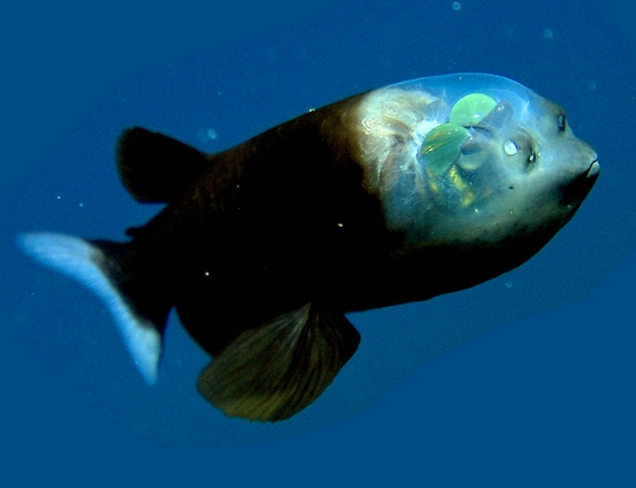
EL PEIX DE CAP TRANSPARENT
Biel Alborja
Meli Febrer
Naia Domínguez
Andrea Gallardo
Escola Honorable Josep Tarradellas

Slide 2

JUSTIFICACIÓ
Té un cap interessant
És bonic
Les escates brillen
Se sembla a Casper

Slide 3
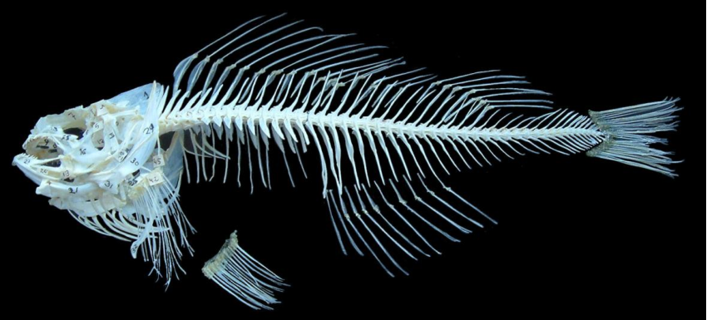
2. Vertebrat o invertebrat
És vertebrat

Slide 4
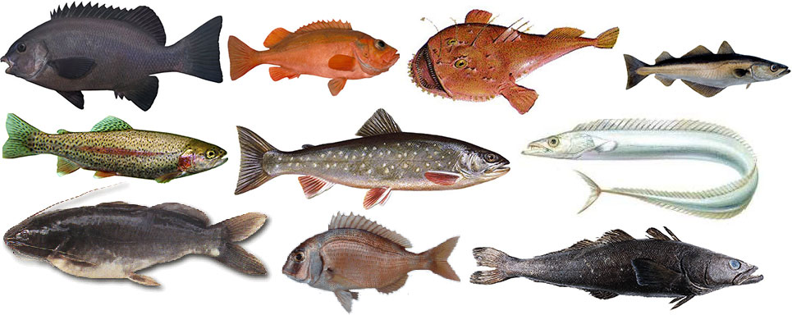
3. GRUP AL QUE PERTANY
Pertany al grup dels peixos

Slide 5
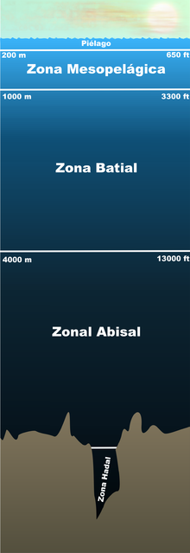
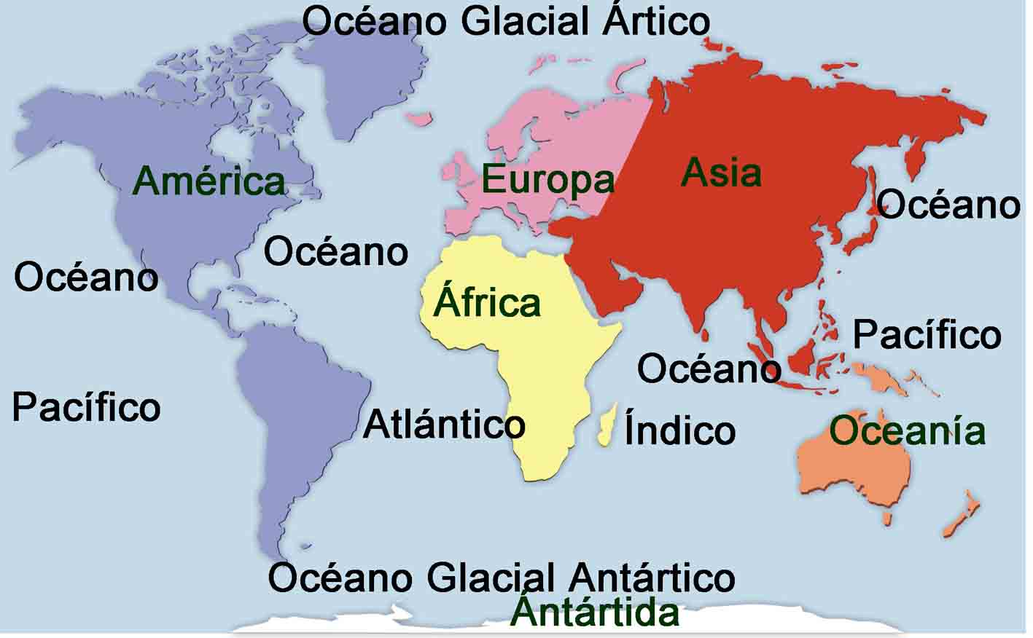
4. ON VIU?

Slide 6
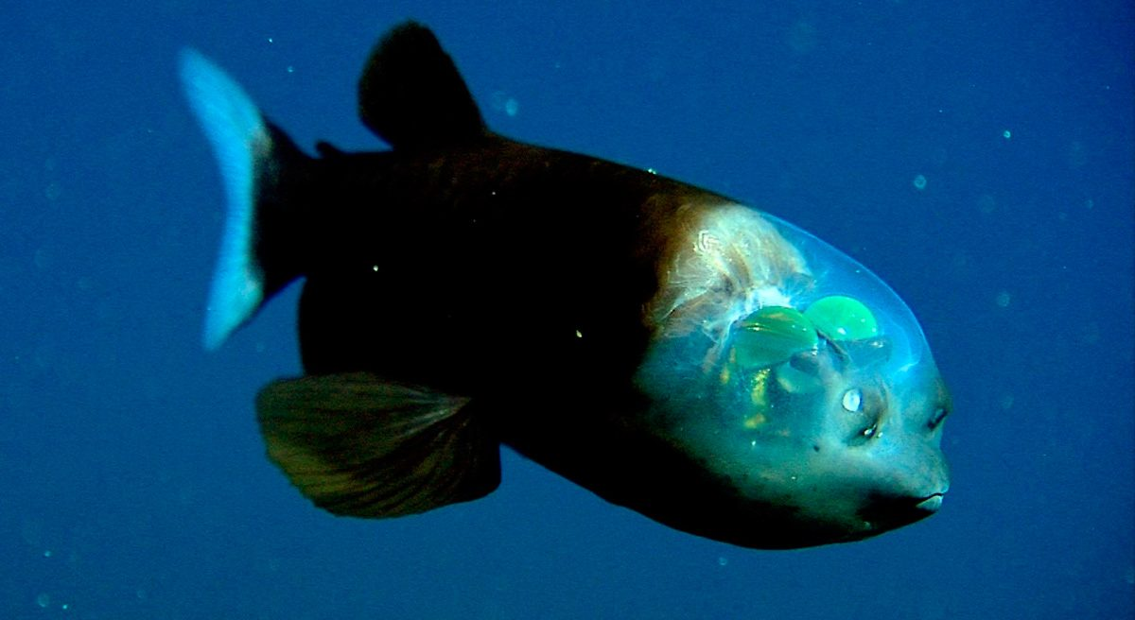
5.COM ES DESPLAÇA?
El nostre animal es desplaça nedant.
El peix sura immòbil a l’aigua, amb el seu cos horitzontal i els ulls mirant cap a munt.
Es mou lentament i de forma horitzontal.

Slide 7
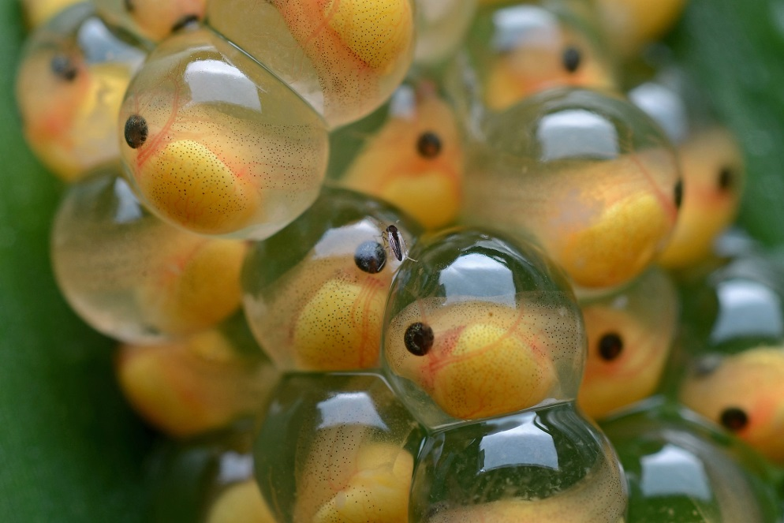
6. REPRODUCCIÓ
Són ovípars i solitaris.

Slide 8
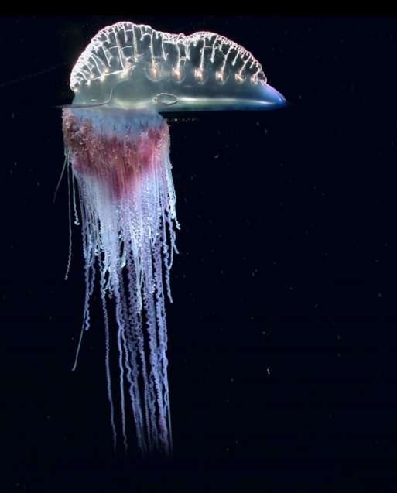
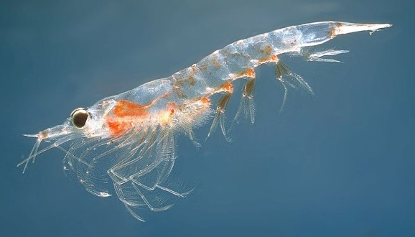
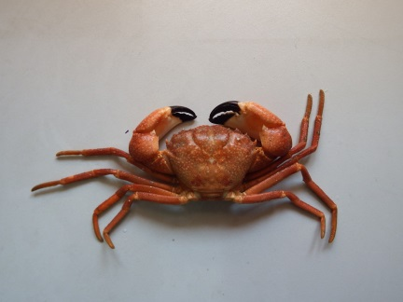
7. ALIMENTACIÓ
El peix de cap transparent menja: Zooplacton, crustacis, sifonòfors...

Slide 9
8. CURIOSITATS
Són capaços de moure’s en totes direccions, gràcies al seu crani transparent.
Tots dos ulls poden rotar literalment dins del crani i permeten al peix observar el que succeeix per sobre d’ell.

Slide 10
9. REFLEXIÓ
Què hem après?

